Slide 1
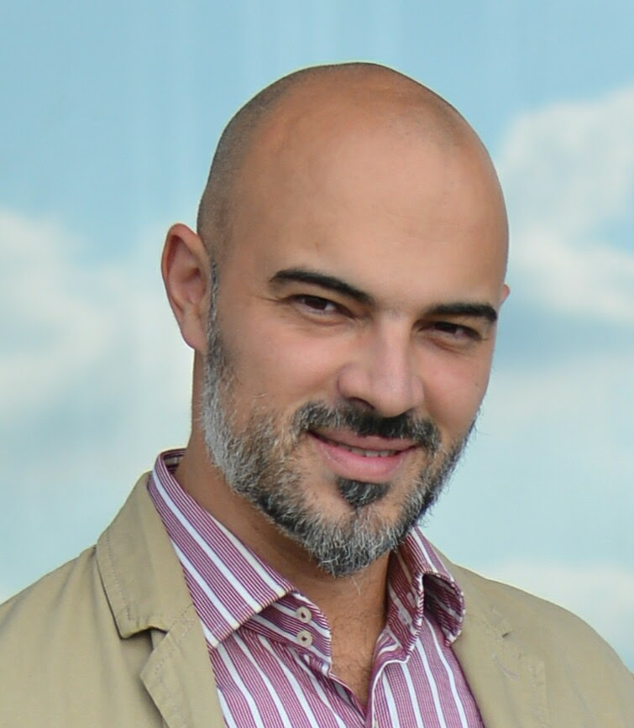
Реизбор у звање истраживач сарадник кандидат: Иван Радојичић
Иван Радојичић је рођен у Чачку 1980г. У Ужицу је завршио основну школу и Гимназију. 2010. године је дипломирао на Физичком факултету, Универзитета у Београду, са просечном оценом 8,68. Од јануара 2012. године је уписан на Докторске академске студије Физичког факултета Универзитета у Београду, смер Квантна оптика и ласери.
Објављени научни радови:
M Gharavipour, C Affolderbach, F Gruet, I S Radojičić, A J Krmpot, B M Jelenković, G Mileti,
Optically-detected spin-echo method for relaxation times measurements in a Rb atomic vapor,
New Journal of Physics, 19, 10.1088/1367-2630/aa73c2, Jun2017.
Ivan S. Radojičić, Milan Radonjić, Marina M. Lekić, Zoran D. Grujić, Dragan Lukić, Branislav
Jelenković, Raman-Ramsey electromagnetically induced transparency in the configuration of
counterpropagating pump and probe in vacuum Rb cell, Journal of the Optical Society of
America B: Optical Physics, Optical Society of America, 32, 3, pp. 426 - 430, 0740-3224,
10.1364/JOSAB.32.000426, 2015.
Bojan Zlatković, Aleksandar Krmpot, Ivan Radojičić, Dušan Arsenović, Milan Minić, Branislav
Jelenković, Slow and Stored Light in Amplifying Four Way Mixing Process, 2016 18th
International Conference on Transparent Optical Networks (ICTON), IEEE, x, pp. 1 - 3, ISSN:
2161-2064, 10.1109/ICTON.2016.7550577, Италија, 10. - 14. Jul, 2016
Комисија: др Бранислав Јеленковић (ИФ), др Дејан Пантелић (ИФ), др Милорад Курајица(ФФ)

